Slide 1
Статистика

Slide 2
Статистика
Статистическая совокупность – группа, состоящая из большого числа относительно однородных объектов, взятых вместе в известных границах пространства и времени.
Статистическая совокупность формируется по признакам: количественные и качественные.
Количественные признаки выражаются числами.
Качественные характеризуют некоторое свойство или состояние элементов совокупности

Slide 3
Генеральная совокупность – состоит из набора всех значений интересуемого признака
X, Y, Z
Выборка – некоторая часть генеральной совокупности – множество объектов, случайным образом отобранных из генеральной совокупности для изучения определенного признака.
x, y, z
Объем выборки – число элементов в выборке.

Slide 4
Способы отбора выборок
Простой случайный бесповторный отбор
Простой случайный повторный отбор
Типический
Механический
Серийный
Двухстадийный

Slide 5
Ошибки выборочного наблюдения
Ошибка регистрации
Ошибка репрезентативности – разность между выборочными и генеральными характеристиками совокупности

Slide 6
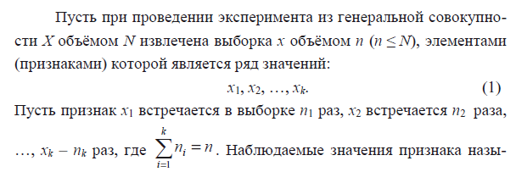

Статистическое распределение выборки
Наблюдаемые значения признака – варианты
Запись (1) – простой или ранжированный вариационный ряд
n_{i} – частоты или веса относительные частоты

Slide 7

Для удобства варианты ранжированной выборки и их частоты записывают в таблицу – статистическое распределение выборки признака:

Slide 8
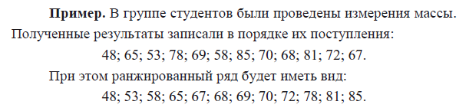
Пример

Slide 9
Вариация признака
Дискретная – отдельные значения отличаются на некоторую конечную (целую) величину -> дискретный вариационный ряд
Непрерывная – значения могут отличаться друг от друга на сколь угодно малую величину -> непрерывный вариационный ряд

Slide 10
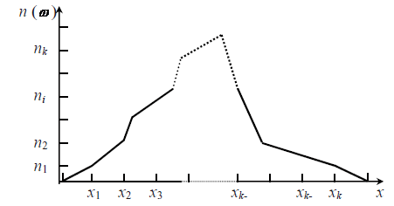
Графическое представление рядов распределения
Полигон частот

Slide 11

Статистический интервальный ряд распределения
Используется ранжированная выборка
Вся область разбивается на K равных интервалов
Для каждого интервала => относительная частота изучаемого признака
Строится таблица

Slide 12
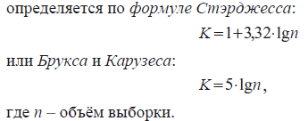
Замечания
Избегать расслоенных выборок (разбивать их на классы)
Не использовать слишком широкие и слишком узкие интервалы.

Slide 13
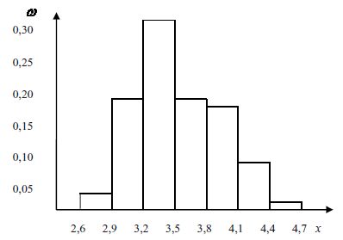
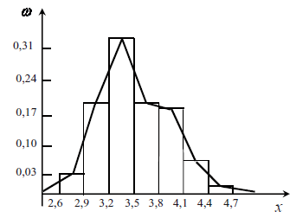
Графическое представление рядов распределения
Гистограмма

Slide 14
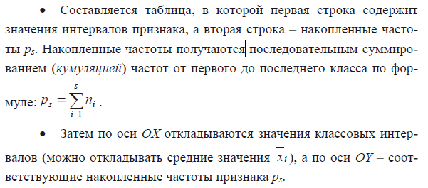
Кумулята

Slide 15
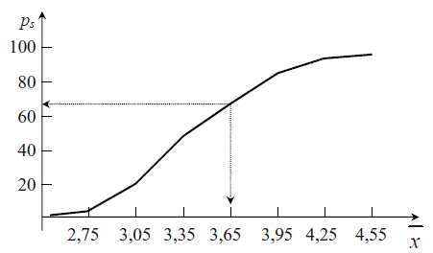
Кумулята

Slide 16
Статистические оценки параметров генеральной совокупности
Точечная оценка
Средние значения – генеральная и выборочная
Дисперсии – генеральная и выборочная
Мода – значение признака, наиболее часто встречающееся в вариационном ряду
Медиана – значение признака, относительно которого вариационный ряд делится на две равные по числу вариантов части
Свойства:
Несмещённость – мат-ожидание выборочного параметра при любых объемах выборки «достаточно близко» или совпадает с его генеральным значением
Состоятельность – с ростом числа наблюдений оценка стремится к истинному значению (то есть, дисперсия оценки стремится к 0)

Slide 17
Эффективная оценка – оценка с минимальной дисперсией при ограниченном числе опытов.

Slide 18
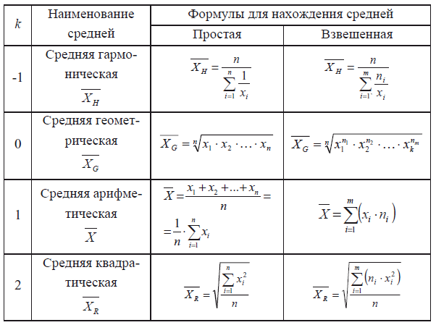
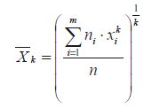

Таблица для расчёта средних степенных
Понятие о средних

Slide 19
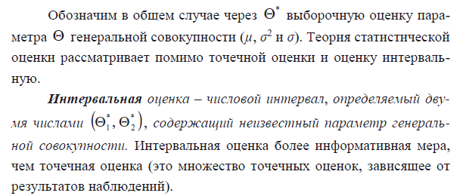
Интервальная оценка

Slide 20
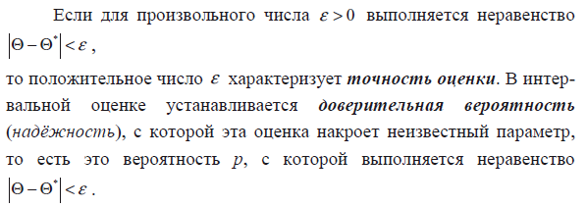
Интервальная оценка

Slide 21


